Slide 1
AD 미 전환 사용자
인증서 설치 메뉴얼

Slide 2
CONTENTS
1. Windows
2. Mac OS
3. Linux
4. Android
5. iOS

Slide 3
01
Windows
Chrome / Internet Explorer
Firefox
Edge Browser

Slide 4
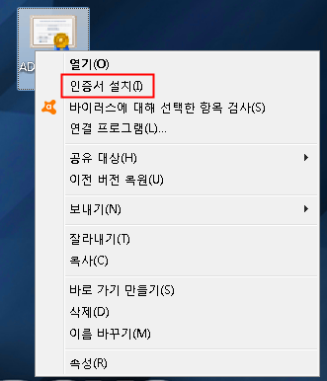
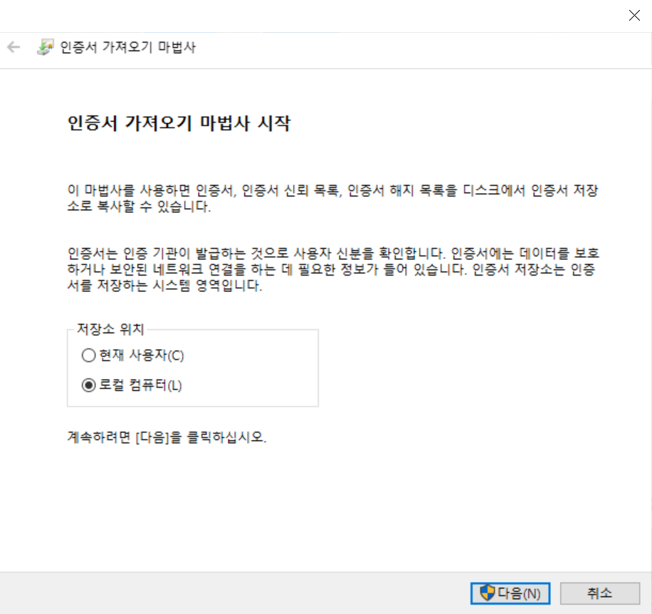
Windows 인증서 수동 설치
Chrome / Internet Explorer
1
2
3
인증서를 우클릭 후 “인증서 설치“ 버튼을 클릭
2. 저장소 위치 "로컬 컴퓨터“ 선택
3. “다음“ 버튼을 클릭

Slide 5
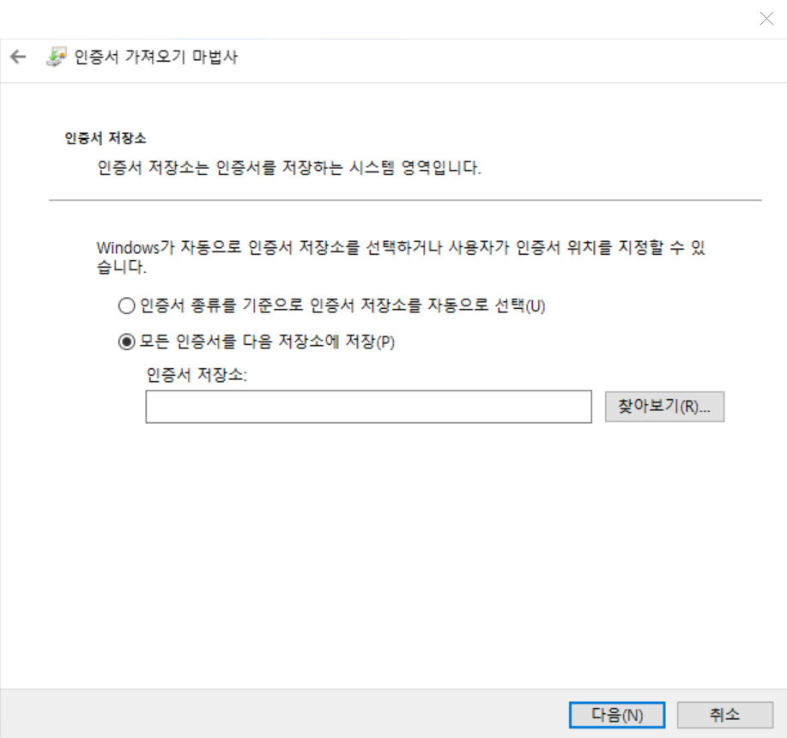
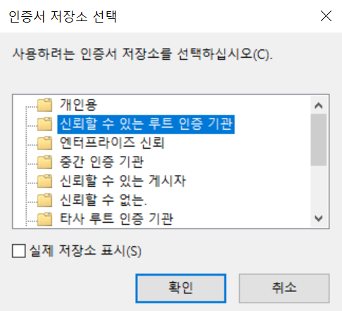
Windows 인증서 수동 설치
Chrome / Internet Explorer
5
4
6
5. “신뢰할 수 있는 루트 인증 기관“ 을 선택
6. “확인“ 버튼을 클릭
4. “찾아보기“ 버튼을 클릭

Slide 6
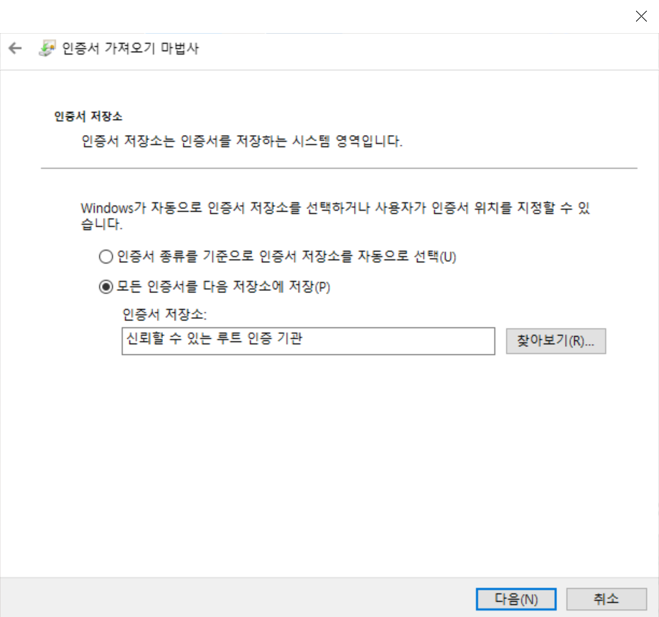
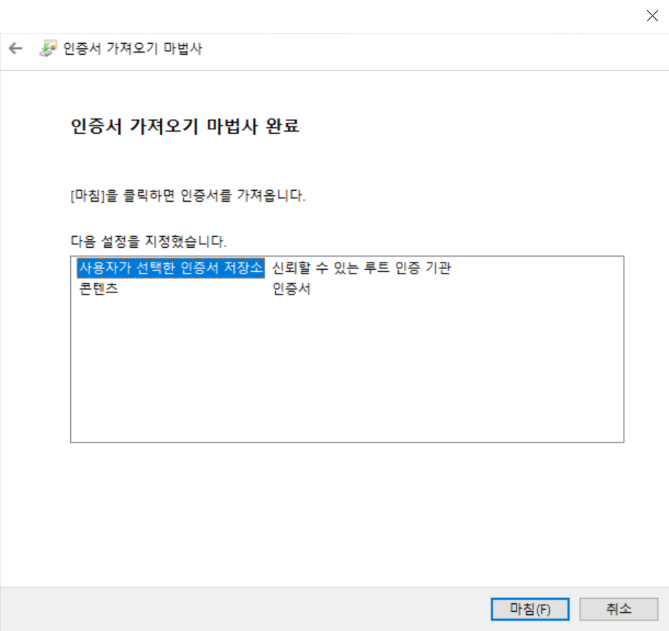
Windows 인증서 수동 설치
Chrome / Internet Explorer
7
8
7. “다음“ 버튼을 클릭
8. “마침“ 버튼을 클릭

Slide 7
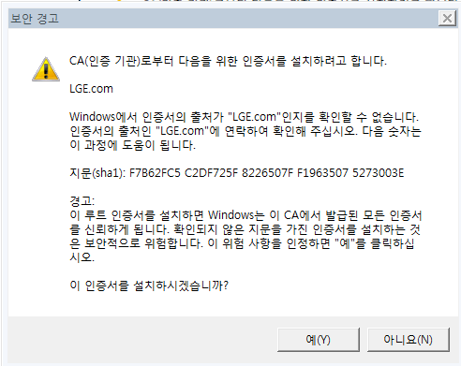
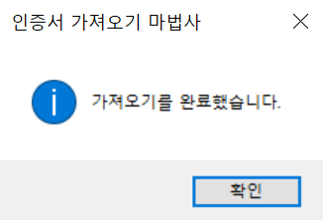
Windows 인증서 수동 설치
Chrome / Internet Explorer
10
10. “확인“ 버튼을 클릭
9
9. “예“ 버튼을 클릭

Slide 8
01
Windows
Chrome / Internet Explorer
Firefox
Edge Browser

Slide 9
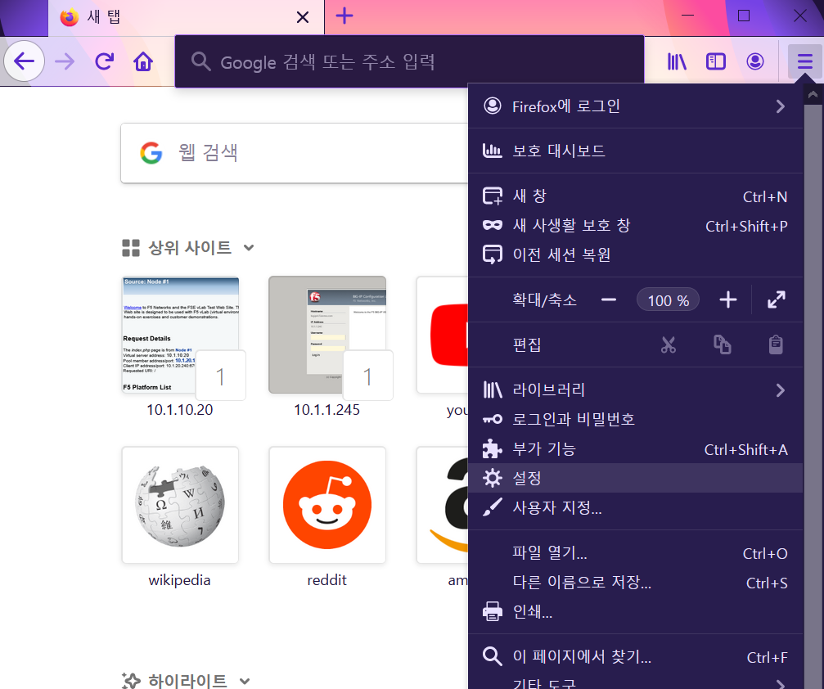
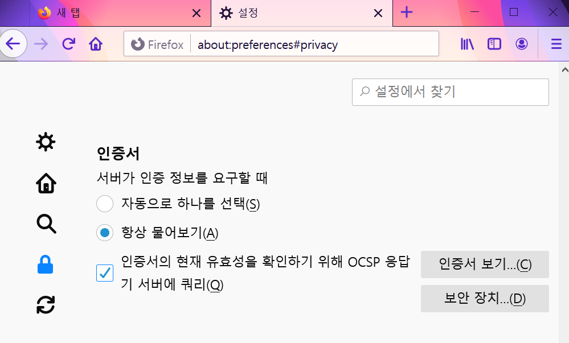
Windows 인증서 수동 설치
Firefox
1
2
3
2. 자물쇠 버튼을 클릭
3. “인증서 보기” 버튼을 클릭
1. Firefox 브라우저를 실행하여 “설정” 버튼을 클릭

Slide 10
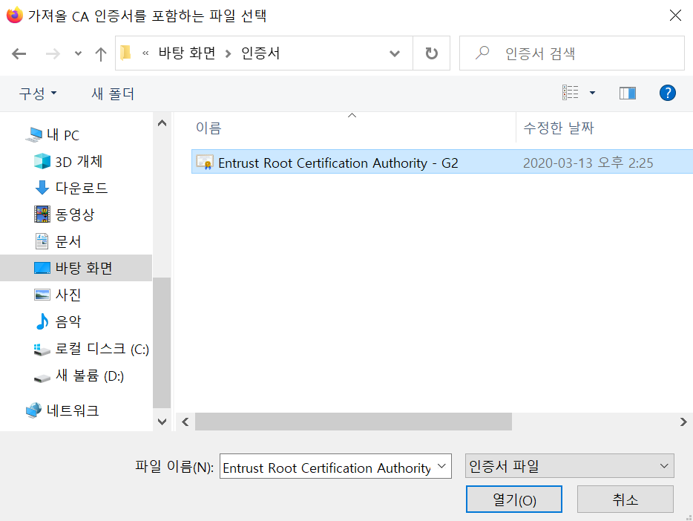
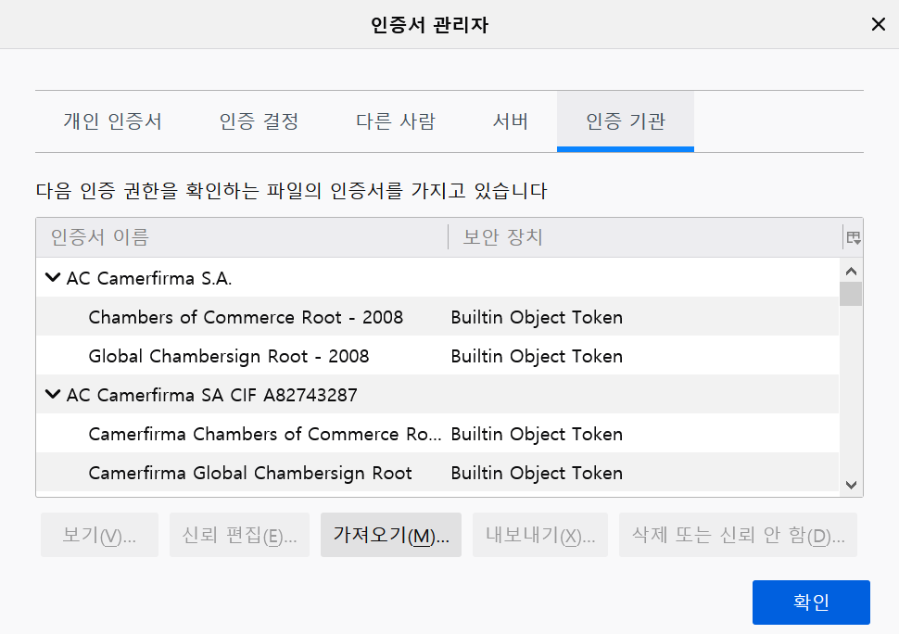
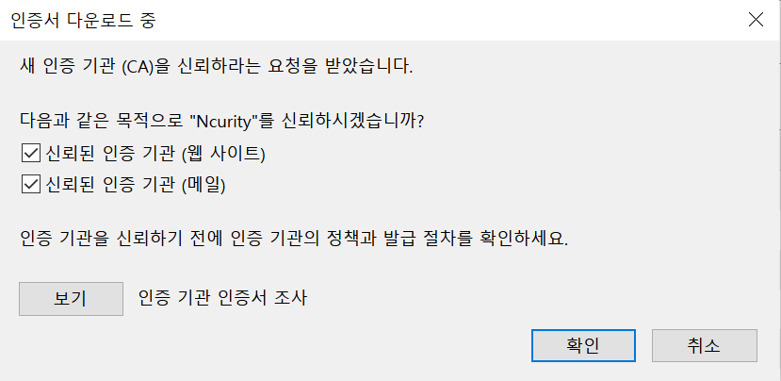
Windows 인증서 수동 설치
Firefox
4
5
6
“가져오기“ 버튼을 클릭
인증서 파일을 선택한 다음 “열기“ 버튼 클릭
“신뢰된 인증 기관“ 항목을 모두 체크
“확인” 버튼을 클릭
7

Slide 11
01
Windows
Chrome Internet Explorer
Firefox
Edge Browser

Slide 12
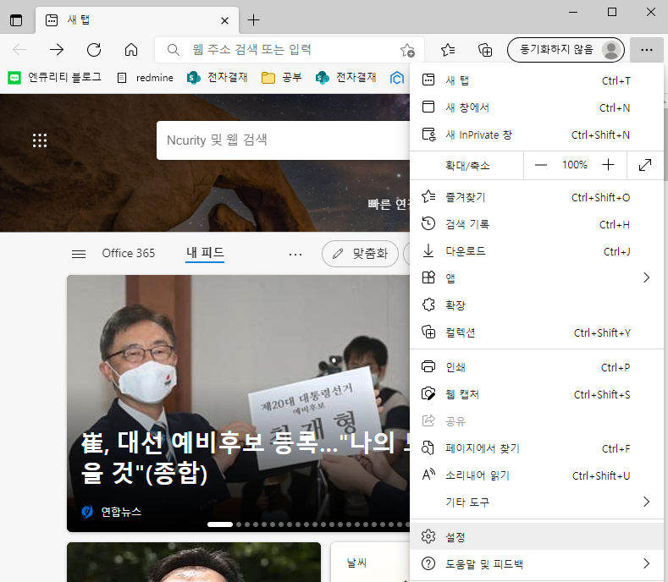
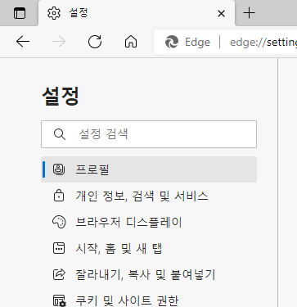
Windows 인증서 수동 설치
Edge Browser
1
2
“설정” 을 클릭합니다.
설정 메뉴에서 ＂개인 정보, 검색 및 서비스＂를 클릭합니다.

Slide 13
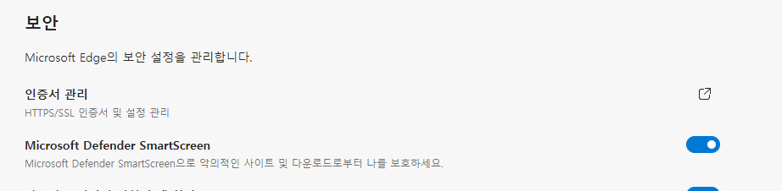
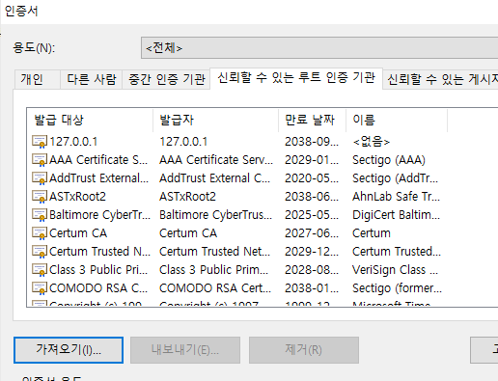
Windows 인증서 수동 설치
Edge Browser
3
4
5
3. 보안탭에서 “인증서 관리＂를 클릭합니다.
4. “신뢰할 수 있는 루트 인증기관＂탭을 클릭합니다.
5. “가져오기“를 클릭합니다.

Slide 14
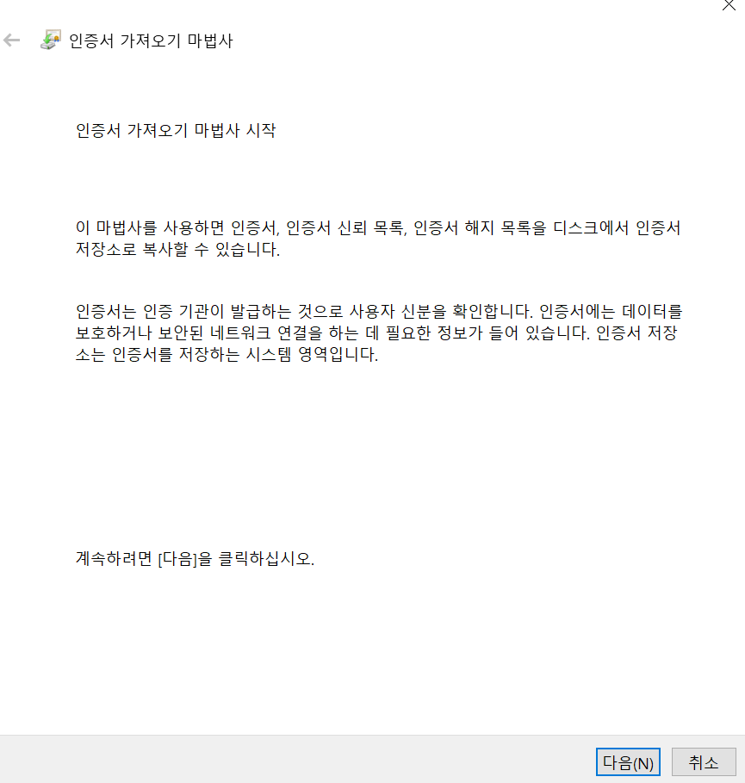
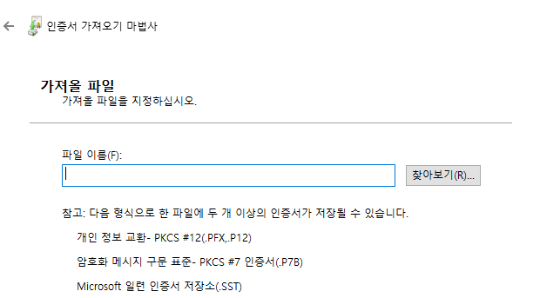
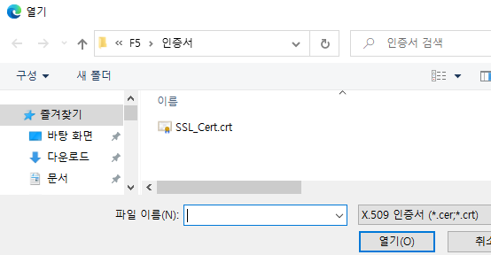
Windows 인증서 수동 설치
Edge Browser
7
6
6. “다음” 을 클릭합니다.
7. “찾아보기” 를 클릭합니다.
8. 인증서 선택 후 “열기“를 클릭합니다.
8

Slide 15
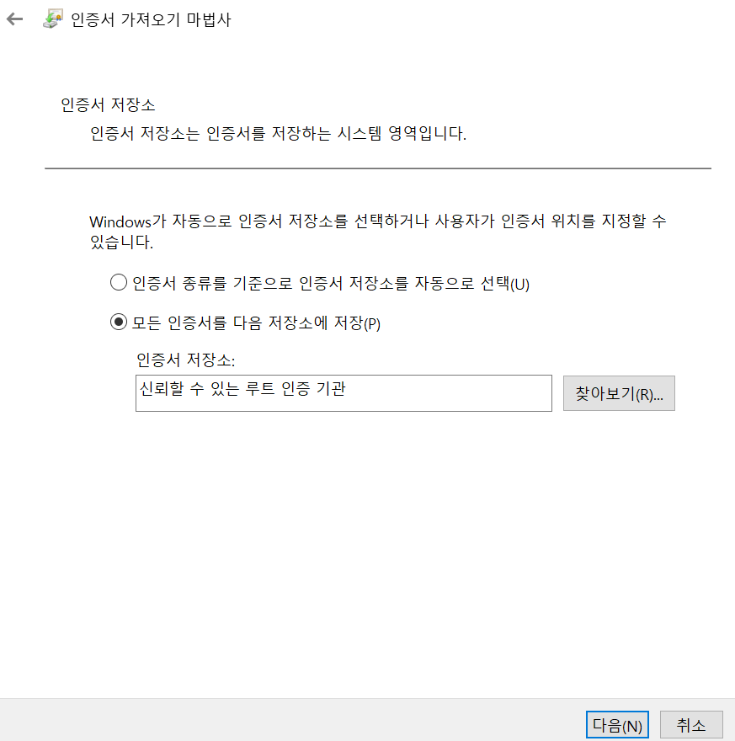
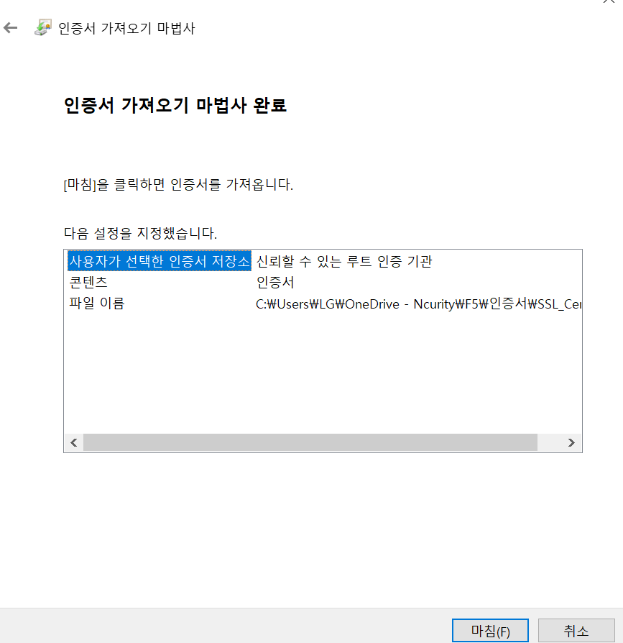
Windows 인증서 수동 설치
Edge Browser
9
10
9. 인증서 저장소가 신뢰할 수 있는 루트 인증 기관인 걸 확인 후 “다음” 을 클릭합니다.
10. “마침” 을 클릭하면 인증서를 가져왔다는 메시지와 함께 인증서 설치가 완료됩니다.

Slide 16
02
Mac OS
Safari / Chrome
Firefox

Slide 17
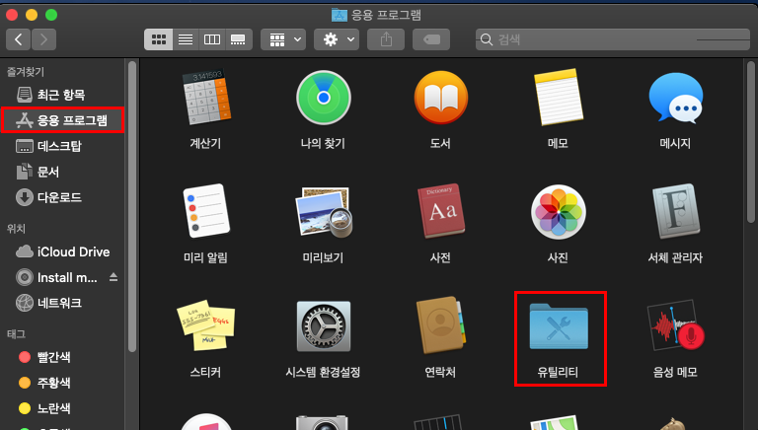
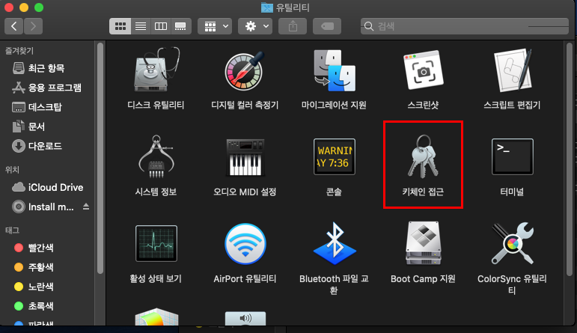
MacOS 인증서 수동 설치
Safari / Chrome
1
2
3
응용 프로그램을 클릭 합니다.
유틸리티를 클릭 합니다.
유틸리티 폴더에서 키 체인 접근 앱을 클릭 합니다.
- 다음 장에 계속

Slide 18
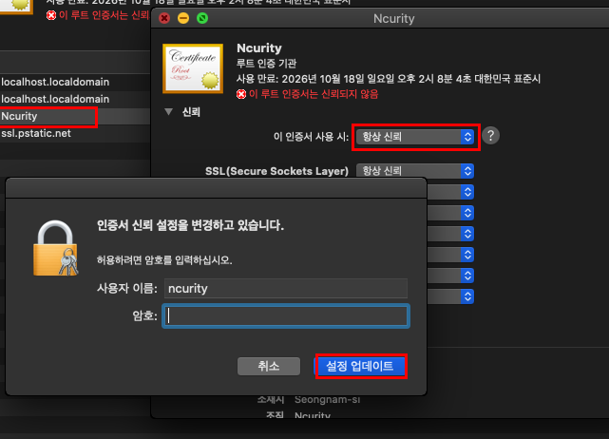
MacOS 인증서 수동 설치
Safari / Chrome
1
2
3
1. 인증서 파일을 드래그 & 드랍하여 키체인 접근 앱에 인증서를 추가 합니다.
2. 키체인 접근에서 인증서를 더블 클릭 합니다.
3. 인증서에서 신뢰라는 화살표를 클릭 합니다.
4. 이 인증서 사용 시 “항상 신뢰“ 를 선택한 다음 “닫기“ 버튼을 누릅니다.
5. 맥북 사용자 암호를 입력 후 “설정 업데이트“ 버튼을 클릭합니다.
- 끝

Slide 19
02
Mac OS – Big sur ver
Safari / Chrome
Firefox

Slide 20
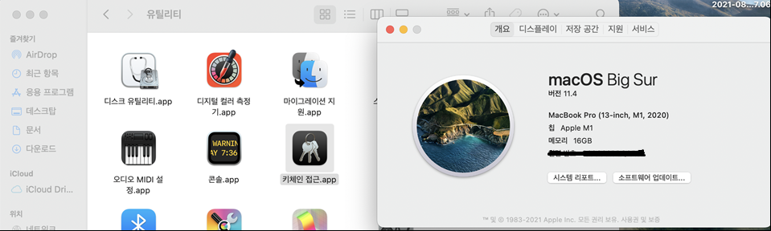
MacOS 인증서 수동 설치
Safari / Chrome
1
2
응용 프로그램을 클릭 합니다.
유틸리티 폴더에서 키 체인 접근 앱을 클릭 합니다.
- 다음 장에 계속

Slide 21
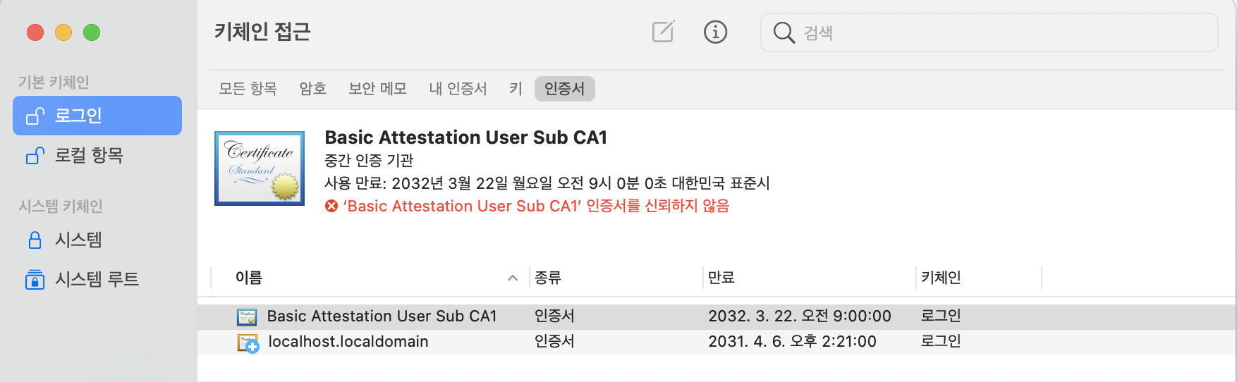
MacOS 인증서 수동 설치
Safari / Chrome
1
2
1. 인증서 파일을 드래그 & 드랍하여 키체인 접근 앱에 인증서를 추가 합니다.
2. 추가한 인증서를 더블 클릭 합니다.
3. 인증서에서 신뢰라는 화살표를 클릭 합니다.
4. 이 인증서 사용 시 “항상 신뢰“ 를 선택한 다음 “닫기“ 버튼을 누릅니다.
5. 암호를 입력 후 “설정 업데이트“ 버튼을 클릭합니다.
- 끝

Slide 22
02
Mac OS – Monterey
Safari / Chrome
Firefox

Slide 23
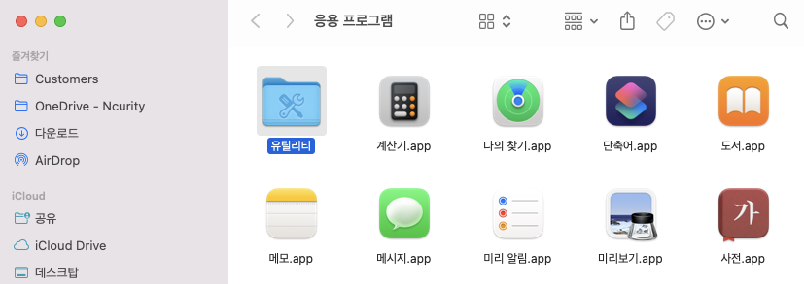
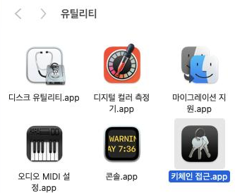
MacOS 인증서 수동 설치
Safari / Chrome
1
2
응용 프로그램에서 유틸리티를 클릭 합니다.
유틸리티 폴더에서 키 체인 접근 앱을 클릭 합니다.
- 다음 장에 계속

Slide 24
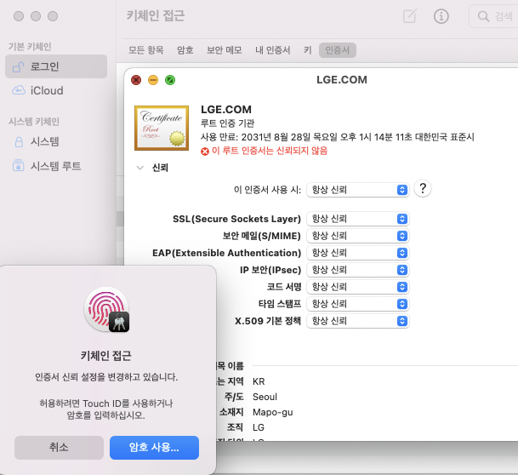
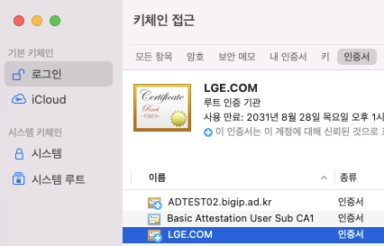
MacOS 인증서 수동 설치
Safari / Chrome
1
3
4
2
1. 다운로드 한 인증서 파일을 드래그 & 드랍하여 키체인 접근 앱에 인증서를 추가 합니다.
2. 키체인 접근에서 인증서를 더블 클릭 합니다.
3. 인증서에서 신뢰라는 화살표를 클릭 합니다.
4. 이 인증서 사용 시 “항상 신뢰“ 를 선택한 다음 “닫기“ 버튼을 누릅니다.
5. 생체인증 또는 암호 입력 후 설정을 업데이트 합니다.
- 끝

Slide 25
02
Mac OS
Safari / Chrome
Firefox

Slide 26
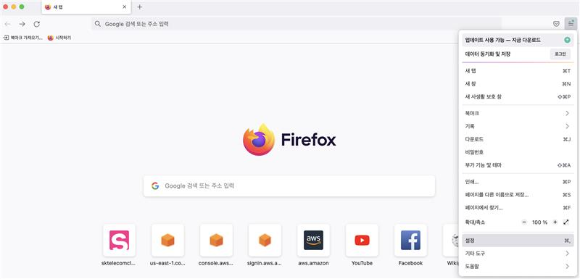
MacOS 인증서 수동 설치
Firefox
1
1. “설정“ 버튼을 클릭합니다.

Slide 27
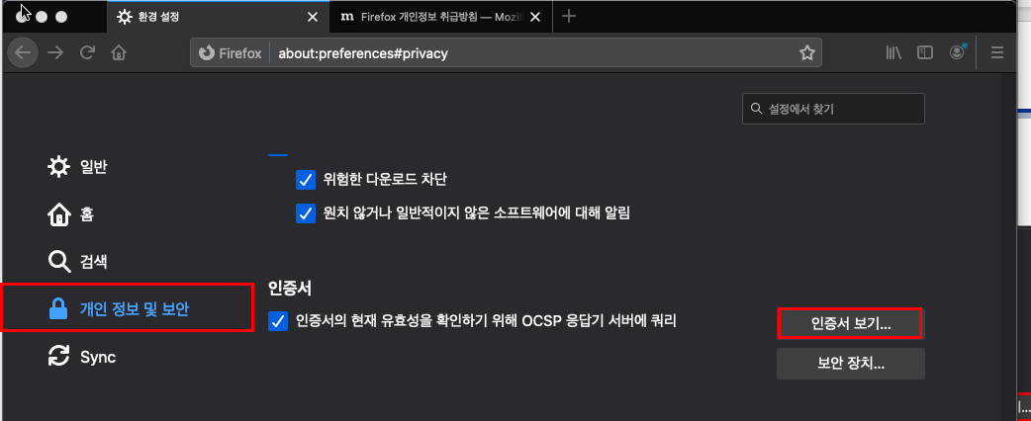
MacOS 인증서 수동 설치
Firefox
1
2
2. “인증서 보기“ 버튼을 클릭합니다.

Slide 28
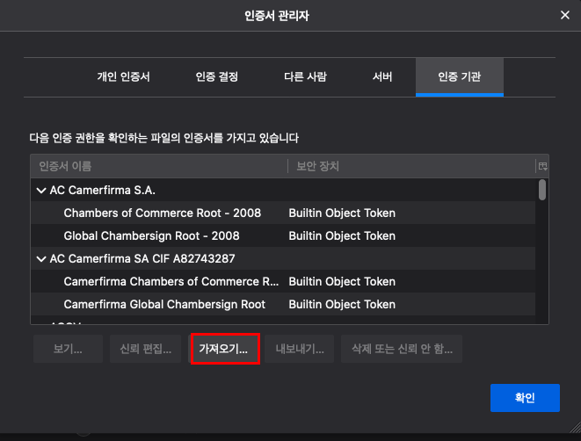
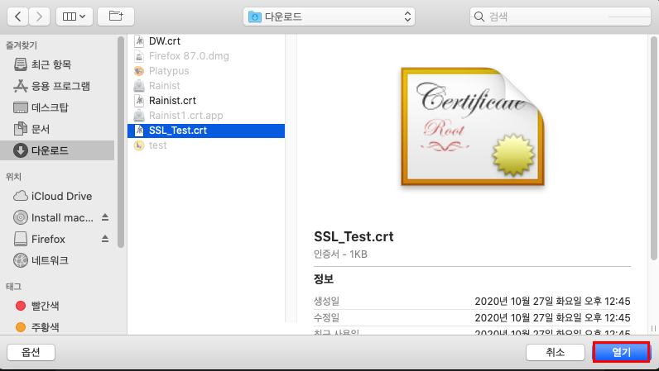
MacOS 인증서 수동 설치
Firefox
3
4
3. “가져오기“ 버튼을 클릭합니다.
4. 인증서 파일을 선택 후 “열기“ 버튼을 클릭합니다.

Slide 29
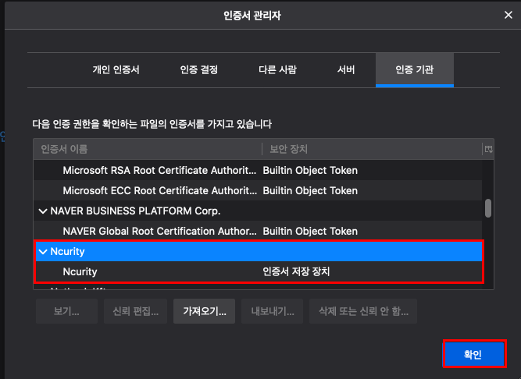
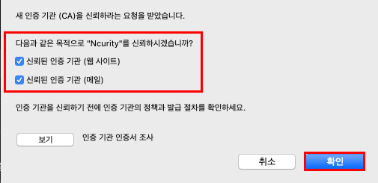
MacOS 인증서 수동 설치
Firefox
5
1
6
2
5. “신뢰된 인증 기관”을 모두 체크 후 “확인” 버튼을 클릭합니다.
6. 추가된 인증서 확인 후 “확인“ 버튼을 클릭합니다.

Slide 30
03
Linux
Chrome
Firefox

Slide 31
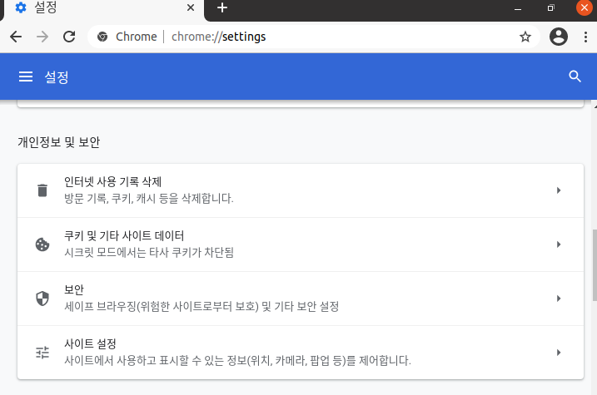
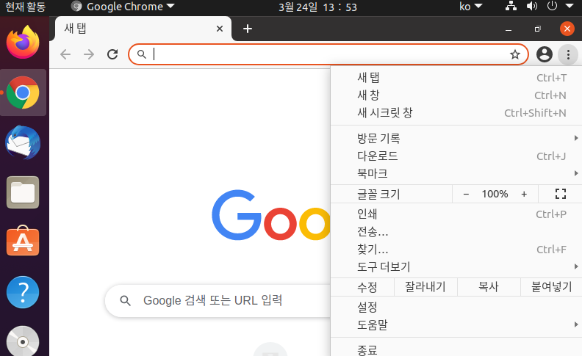
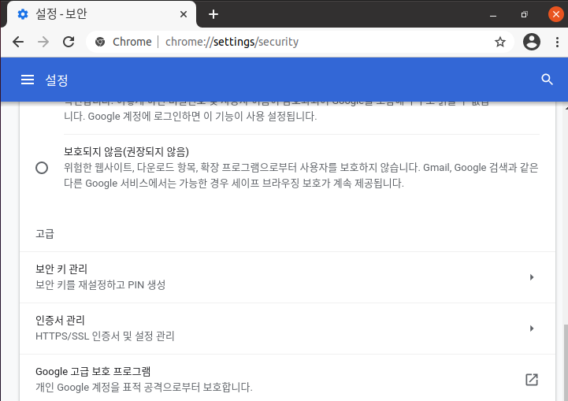
Linux 인증서 수동 설치(Ubuntu 20.04 기준)
Chrome
1
3
2
1. 바탕화면 좌측에 있는 Chrome 실행
[설정] 클릭
개인정보 및 보안탭에 [보안] 클릭
[인증서 관리] 클릭
4

Slide 32
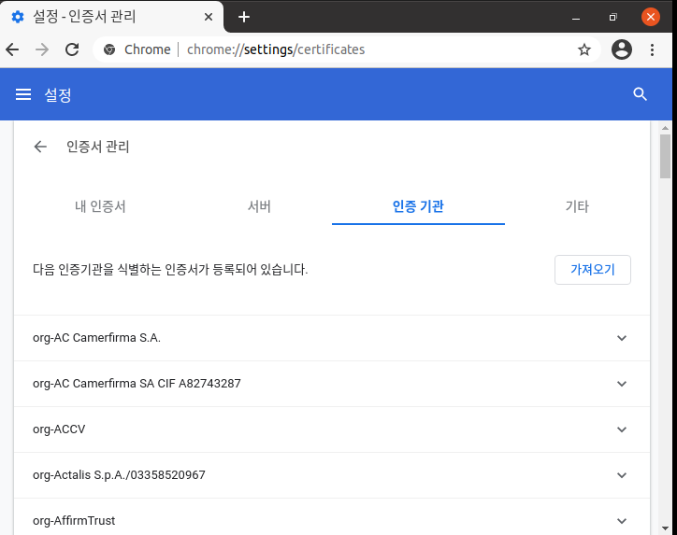
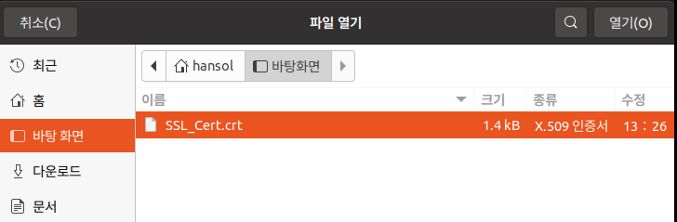
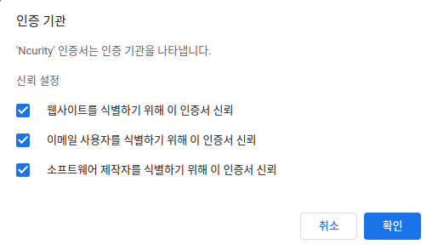
Linux 인증서 수동 설치(Ubuntu 20.04 기준)
Chrome
6
5
7
인증기관 탭에서 [가져오기] 클릭
인증서 파일을 선택한 다음 “열기“ 버튼 클릭
신뢰 설정 항목을 모두 체크 후 [OK] 버튼 클릭

Slide 33
03
Linux
Chrome
Firefox

Slide 34
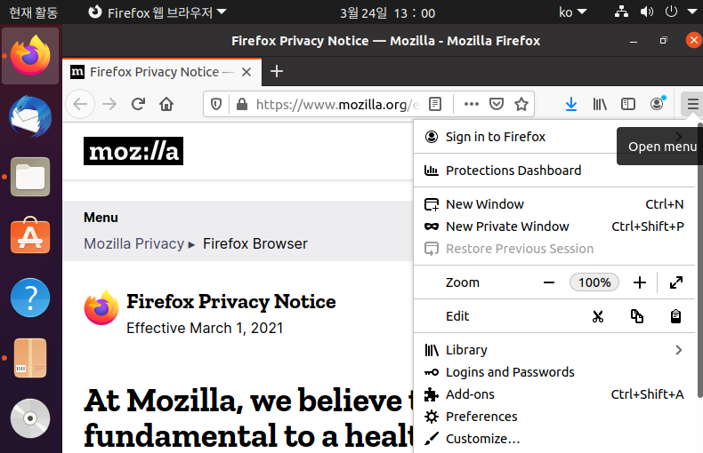
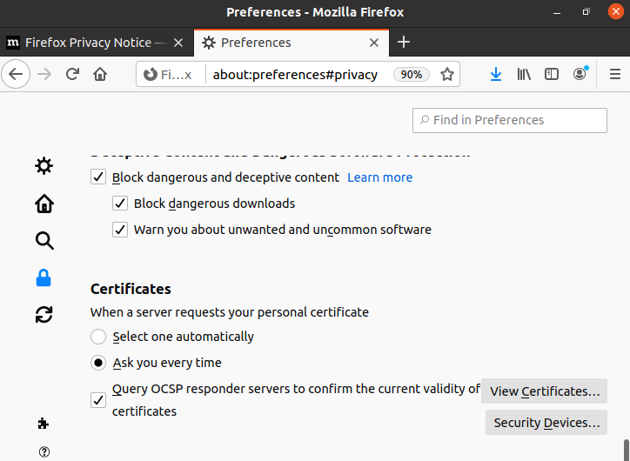
Linux 인증서 수동 설치(Ubuntu 20.04 기준)
Firefox
1
3
4
2
1. 바탕화면 좌측에 있는 Fire Fox 실행
2. [Preferences] 클릭
3. 자물쇠모양 아이콘 클릭
4. Certificates 옵션에서 [View Certificates…] 클릭

Slide 35
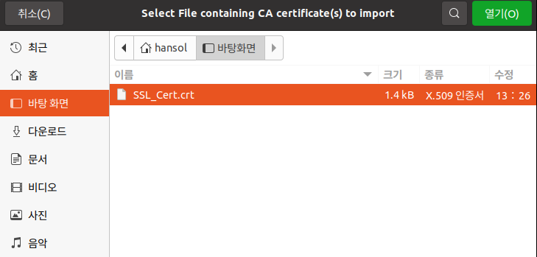
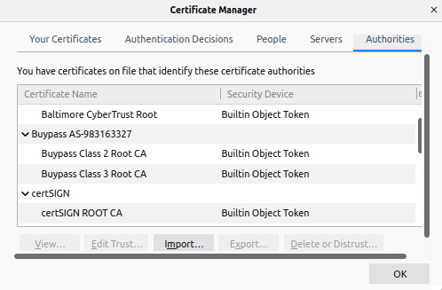
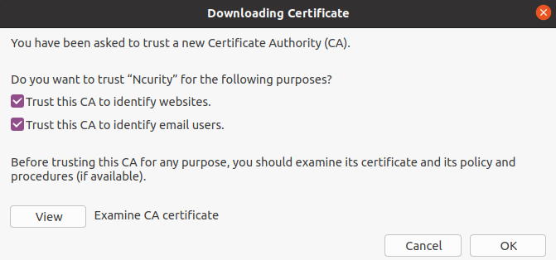
Linux 인증서 수동 설치(Ubuntu 20.04 기준)
Firefox
7
5
6
8
5. [Authorities] 클릭
6. [import…] 버튼 클릭
인증서 파일을 선택한 다음 “열기“ 버튼 클릭
항목을 모두 체크 후 [OK] 버튼 클릭

Slide 36
04
Android

Slide 37
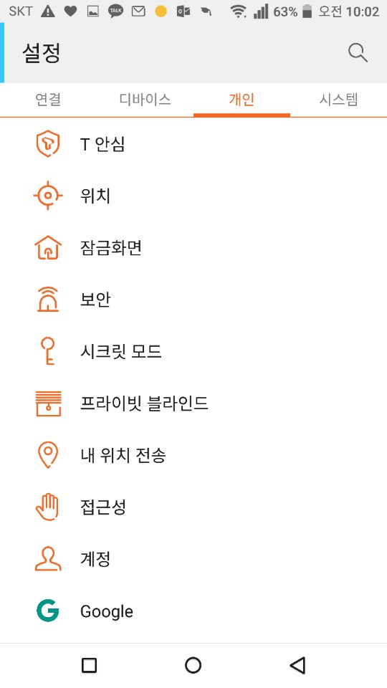
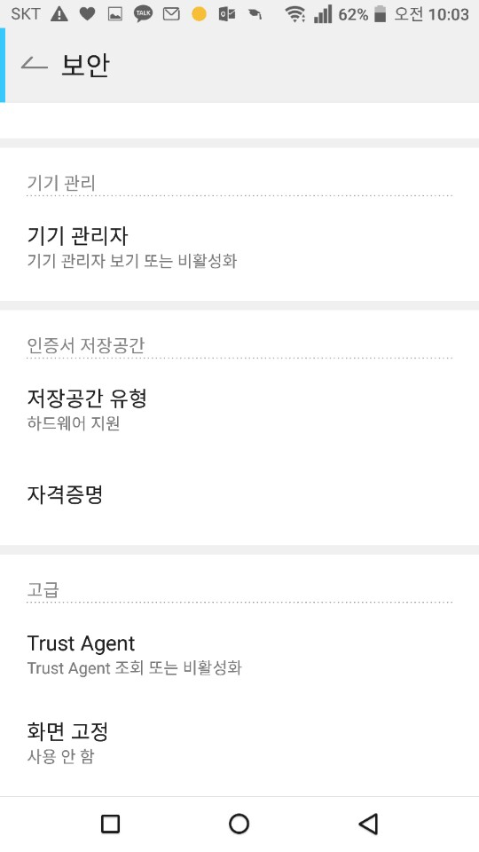
Android 인증서 수동 설치
1
1
2
3
2
1. “설정“ 클릭 후 보안 탭 클릭
2. 자격증명 클릭

Slide 38



Android 인증서 수동 설치
Chrome
3
4
5
3. “SD 카드에서 설치” 클릭 후 다운로드 한 인증서를 선택
4. “자격증명 사용” 탭에서 VPN 및 앱 선택 후 “확인＂
5. “자격증명 사용” 탭에서 Wifi 선택 후 “확인＂
- 끝

Slide 39
05
iOS

Slide 40



iOS 인증서 수동 설치
1
2
3
1. 인증서 실행 후 “설치” 클릭
2. 경고창에서 “설치” 클릭
3. “설치” 클릭

Slide 41



iOS 인증서 수동 설치
4
5
6
4. 설치 후 “완료” 클릭
5. 설정 메뉴에서 “정보” 클릭
6. “인증서 신뢰 설정” 클릭

Slide 42



iOS 인증서 수동 설치
7
8
7. 활성화 하고자 하는 인증서 활성화
8. “계속” 클릭
- 끝

Slide 43
Thank you

